Slide 1
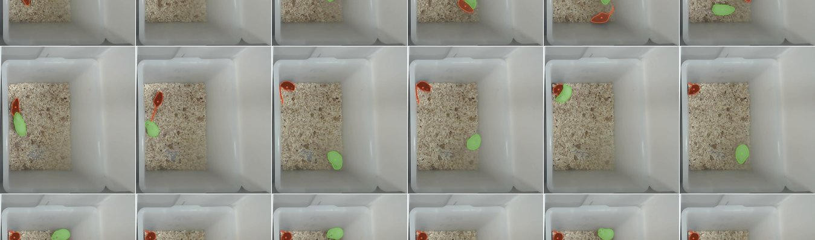
本周学习后：任务被拆成三层
接手基础（师兄提供）
现有 V1：检测/分割 + SAM 2.1 + 规则关联
已有多色鼠样例与初步同色鼠模块
本周完成
理清“检测—身份关联—遮挡恢复”三层问题
目标：长期保持每只鼠 ID，不直接做行为分类
当前任务
多色先跑通；同色重点攻关；统一输出轨迹与 ID
已有样例
检测 / 分割
身份关联
遮挡恢复
每帧在哪里？
box + mask
这一帧是谁？
appearance + motion
消失后是谁？
history + review
输出：稳定的 mask / box + 持续 ID + 轨迹
依据：师兄备忘录与 V1
Notes:
[Sources]
- /Users/zackhu/Desktop/hzh/乱七八糟的项目/多小鼠行为识别/备忘录.md（师兄给出的任务方向）
- /Users/zackhu/Desktop/hzh/乱七八糟的项目/多小鼠行为识别/multi-mouse-tracking-v1-4803844c8346caab4150bd87.zip（现有 V1 代码与样例）
- /Users/zackhu/Desktop/hzh/乱七八糟的项目/多小鼠行为识别/d4eab39159fc650dcb9ac9fcd2bd9629.png（现有跟踪样例图）
[/Sources]

Slide 2
多色鼠：颜色可作强身份锚点
判断
外观差异明显，身份关联更直接；先建立基线
采用方式
检测/分割：沿用现有检测器和 SAM 2.1 mask
身份特征：颜色/亮度为主，位置与方向为辅
关联策略：颜色门控 → 运动一致性 → 冲突时 review
验收
统计检出率、IDSW、丢失帧与复核率
外观差异 = 可用身份线索
A
B
≠
1 检测 / 分割
得到每只鼠的 box 与 mask
2 提取身份特征
颜色、亮度；辅以位置与方向
3 分层关联
颜色门控 → 运动一致性 → review
4 输出与评测
ID 轨迹；IDSW / 丢失 / 复核率
多色鼠：颜色锚点 + 时空约束
Notes:
[Sources]
- /Users/zackhu/Desktop/hzh/乱七八糟的项目/多小鼠行为识别/备忘录.md（异色鼠：颜色和亮度特征）
- /Users/zackhu/Desktop/hzh/乱七八糟的项目/多小鼠行为识别/multi-mouse-tracking-v1-4803844c8346caab4150bd87.zip（现有检测、SAM 2.1 与关联流程）
[/Sources]

Slide 3
同色鼠：外观相近，靠“记忆 + 时空”
难点
颜色失效；接触、遮挡和交叉后最容易发生换 ID
采用方式
分割仍沿用现有前景 mask，先保证检测稳定
建立外观记忆：局部纹理、体型、轮廓/关键点
融合时空历史：速度、方向、历史位置与轨迹连续性
低置信度不硬判：标记 review，分离后再关联
关键实验
构造接触—遮挡—分离片段，重点统计 ID switch
同色 = 不能只看颜色
1
接触 / 遮挡
2
外观记忆
时空历史
纹理｜体型｜轮廓
位置｜速度｜方向
融合匹配分数
appearance + motion + history
高置信
保持 / 恢复 ID
低置信
review → 分离后再关联
同色鼠：记忆 + 时空 + 再关联
Notes:
[Sources]
- /Users/zackhu/Desktop/hzh/乱七八糟的项目/多小鼠行为识别/备忘录.md（同色鼠：局部纹理、体型、运动方向与历史位置）
- /Users/zackhu/Desktop/hzh/乱七八糟的项目/多小鼠行为识别/multi-mouse-tracking-v1-4803844c8346caab4150bd87.zip（同色鼠模块与 review 机制）
- /Users/zackhu/Desktop/hzh/乱七八糟的项目/MOTIP/README.md（学习式身份预测的对照思路）
[/Sources]

Slide 4
技术选型：V1主线，MOTIP为对照
结论
不直接把 MOTIP 当作现成答案；先复现并拆解 V1
主线（本周确定）
逐层排查 detector → association → recovery
多色鼠用颜色规则；同色鼠逐步加入 learned appearance
MOTIP 的位置
需要目标域检测器与训练数据，可用自动伪标签训练
先做 box+ID 对照；检测可靠后再评估 ID decoder
维度
师兄 V1
MOTIP
输出
mask + ID
box + ID
训练
先零新增训练
需检测预训 / 训练
身份依据
颜色 / 纹理 / 时空规则
学习式 ID decoder
当前角色
主线：快速跑通
对照：后续增强
最终采用的结构
检测 / 分割沿用 V1 → 身份模块逐步增强
MOTIP 作为统一数据上的对照实验
先稳检测，再攻同色 ID
选择：V1 主线；MOTIP 对照
Notes:
[Sources]
- /Users/zackhu/Desktop/hzh/乱七八糟的项目/多小鼠行为识别/multi-mouse-tracking-v1-4803844c8346caab4150bd87.zip（V1 流程与输出）
- /Users/zackhu/Desktop/hzh/乱七八糟的项目/MOTIP/README.md（MOTIP：in-context ID prediction）
- /Users/zackhu/Desktop/hzh/乱七八糟的项目/MOTIP/docs/GET_STARTED.md（检测器预训练与 MOTIP 训练流程）
- /Users/zackhu/Desktop/hzh/乱七八糟的项目/MOTIP/configs/r50_deformable_detr_motip_dancetrack.yaml（检测与 ID 配置示例）
[/Sources]

Slide 5
学习与实施路线（下一阶段）
从“会讲清楚”推进到“可验证”
01
02
03
04
复现基线
建立评测集
分层改进
对照验证
读懂输入输出
跑短/长视频
记录失败片段
多色 / 同色
接触 / 遮挡
少量人工真值
detector
appearance
association / recovery
V1 vs MOTIP
IDF1 / HOTA / IDSW
复核率
验收顺序：检出率达标 → 多色鼠稳定 → 同色鼠降低 ID switch → 再接行为识别
本周定位：完成文献/代码学习与任务拆解。下一次汇报交付 = 可复现基线 + 小规模评测集 + 第一版多色鼠结果。优先级：先检测稳定，再身份关联；同色鼠是主要优化点，MOTIP 不直接套用。
Notes:
[Sources]
- /Users/zackhu/Desktop/hzh/乱七八糟的项目/多小鼠行为识别/本周项目进展汇报梳理.md（本周学习进展与任务拆解）
- /Users/zackhu/Desktop/hzh/乱七八糟的项目/多小鼠行为识别/备忘录.md（同色鼠、多色鼠任务定义）
- /Users/zackhu/Desktop/hzh/乱七八糟的项目/MOTIP/TrackEval/Readme.md（后续统一跟踪评测工具）
[/Sources]

Slide 6
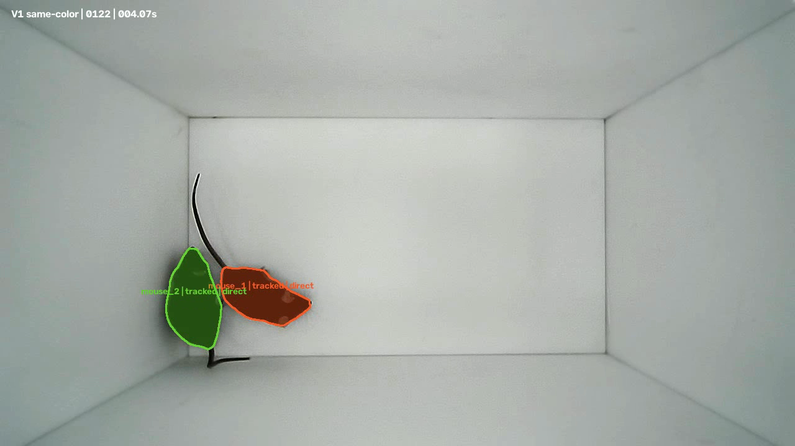
阶段进展：零人工标注流程跑通
本阶段聚焦
两只同色黑鼠的检测与身份保持
多色鼠沿用师兄已有基础
已经跑通的流程
1 自动初始化 SAM 2.1，生成伪标签
2 自动选帧，适配 MOTIP 内部检测器
3 本地 Mac 完成连续视频推理
594
1,188
20
自动伪标签示例：颜色仅用于区分预测对象
自动掩膜帧
自动伪框
自动训练帧
口径更新：零标注指不新增人工训练标注，允许使用预训练模型与自动伪标签。
Notes:
前面五页是接手项目时的任务拆解，这里补充最近的实际进展。多色鼠在师兄那边已有基础，这一阶段主要集中在两只同色黑鼠，先解决每帧能不能分开检测，再检查接触以后能不能保持原来的身份。
目前已经跑通零人工训练标注的数据和训练流程。程序先在视频中自动寻找适合初始化的分离状态，自动生成提示点，再调用 SAM 2.1 传播掩膜。本轮生成了 594 帧、共 1188 个伪框。程序进一步自动选出 20 帧，兼顾靠近和分离场景，用来适配 MOTIP 内部的检测器，并完成本地连续视频推理。右图是自动生成的伪标签，显示颜色不代表鼠本身有颜色差异。
这里需要更新前面第 4 页的认识：需要训练，不等于必须人工制作训练标注。本轮从原始 MOTIP 预训练权重重新开始，没有沿用手动点选分支的伪标签或微调权重，也没有手工画框、首帧点选或修正训练标签。零标注的范围是当前小鼠数据，预训练模型本身可能使用过人工标注数据。当前只微调检测器，ID decoder 保留原始权重。
过渡：流程已经跑通，但是否真正解决同色鼠问题，需要看另一段未参与训练的视频。
数据依据：v1_run/social_zero_label_auto_seed_v1/source.json、training_selection.json、sam_raw_metadata.json，以及 motip_mac_run/weights/mouse_detector_zero_auto60steps.pth 的训练元数据。

Slide 7
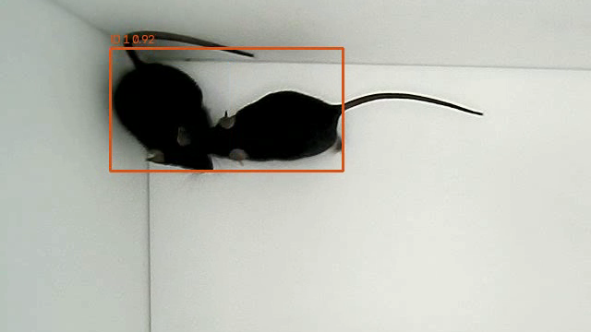
验证结果与下一步
另一段视频：20 秒、600 帧，未参与训练
输出轨迹数 | 60 次更新 | 120 次更新
2 条 | 552 帧 | 547 帧
1 条 | 36 帧 | 49 帧
3 条 | 12 帧 | 3 帧
0 条 | 0 帧 | 1 帧
轨迹数量统计，不能解释为准确率
尚无人工真值，未计算 IDF1 / HOTA
接触片段仍可能合成一个大框
60 次更新版保留作基线，120 次更新后整体追踪未改善
下一步：增加不同视频的自动接触样本，分别检查漏检与换 ID
Notes:
这次验证使用另一段未参与训练的 20 秒视频，共 600 帧。它来自不同视频文件，但目前还没有确认动物和实验场次是否完全独立，所以只把它作为小规模验证，不把它当成充分的泛化证明。
表里统计的是每帧输出了几条轨迹。60 次更新版本有 552 帧输出两条，36 帧只剩一条，12 帧多出一条。这里不能直接说准确率是 92%，因为两条轨迹也可能包含错误框或错误身份。右图就是一个失败例子，两只黑鼠接触时，检测器仍可能把它们一起框成一个大框。
在相同的 20 帧自动训练样本上追加到 120 次更新后，输出三条轨迹的帧数减少了，但只输出一条的情况增加到 49 帧，还有 1 帧没有轨迹。接触分离后也出现了新的 ID。因此虽然部分单帧框看起来更好，整体追踪并没有更稳，这一版没有替换基线。60 次和 120 次分别来自 3 轮和 6 轮、每轮 20 次的小规模更新，每轮重新初始化优化器，不能称作充分训练后的最终模型。
目前可以确认的是零人工训练标注的链路已经跑通，同色鼠接触后的稳定分离和身份保持仍没有解决。下一步会优先增加不同视频中的自动接触样本，保持验证视频不进入训练，分别判断失败发生在检测还是身份关联，避免只在这 20 帧上继续重复训练。当前没有人工真值，因此暂不报告 IDF1、HOTA 或身份交换准确率，也没有完成行为识别。
数据依据：motip_mac_run/holdout_social_142312_60s/source.json、motip_zero_auto60steps_predictions.json、motip_zero_auto120steps_predictions.json。图为 60 次更新输出视频第 330 帧的局部展示。

Slide 8
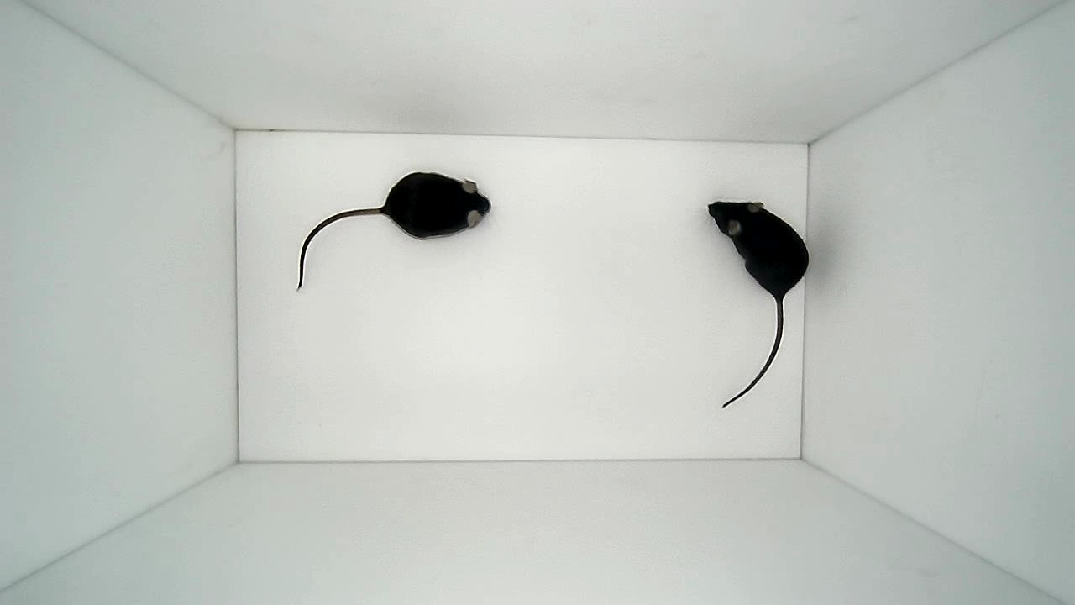
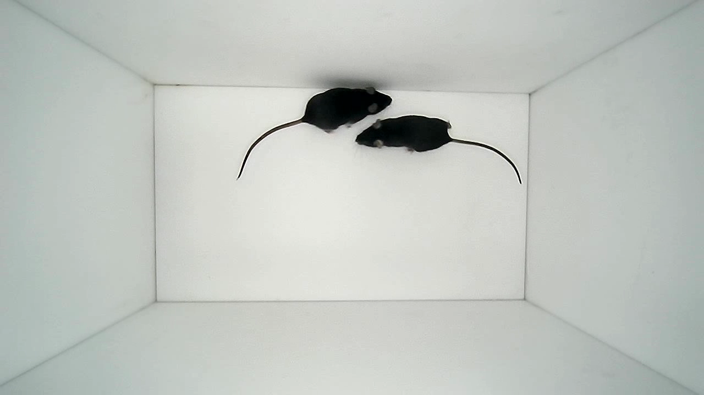
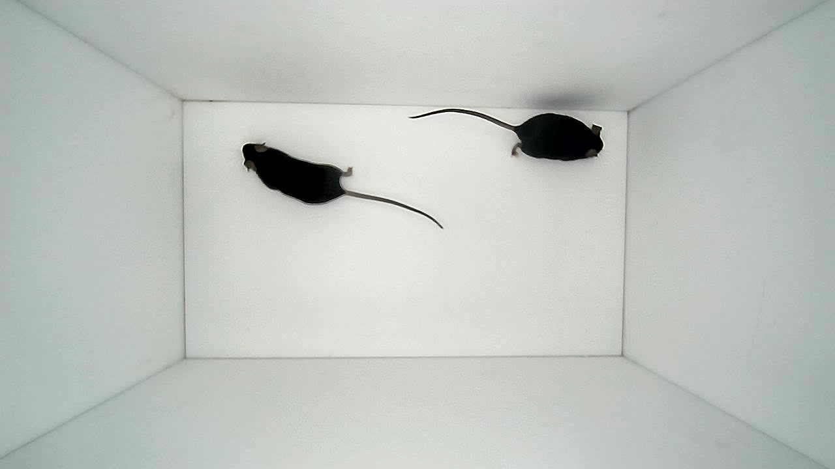
本周进展与实验范围
2026.09.20 目标：交会与遮挡之后，保持同色鼠身份
分离 4.50 s
近距离交会 5.33 s
再次分离 6.00 s
再次分离后，需要判断两条新轨迹分别接回哪个历史 ID。
本周已完成
独立的三鼠评分实验
自动 SAM 传播、冲突拒识、冻结模板库
一对一匹配与多帧恢复检查
约 30 秒，采样 335 帧
18 次非初始身份判定，GT 只用于评分
图为本地双鼠难点示例，非第 10 页三鼠评分片段。本轮 SAM 分支未调用 MOTIP ID Decoder。
Notes:
第 8 页｜本周进展与实验范围
看图提示：先指向三张图，说明它们截自本地同一段双鼠原始视频的第 135、160、180 帧，对应 4.50、5.33、6.00 秒，依次展示分离、近距离交会、再次分离。画面用于解释身份关联的难点，不是第 10 页三鼠量化实验的截图，也不据此认定哪只鼠发生了换 ID。这组图未叠加未经核验的身份标签。
这一周的重点，已经从“能不能检测到小鼠”，转向“发生接触和遮挡之后，能不能保持每一只鼠的身份”。多色鼠部分师兄已有基础，我主要聚焦更难的同色鼠，并继续坚持不新增人工训练标注。
前面 9 月 13 日的工作，完成了自动生成伪标注、适配 MOTIP 检测器和本地连续推理。这周我又单独建立了一条 SAM 身份诊断分支：程序自动生成提示点，传播分割掩膜，再检查不同身份的掩膜是否发生严重重叠。一旦出现冲突，就把受影响的身份标为未知，避免错误身份继续传播。
在此基础上，已经实现了一个保守的恢复尝试：从冲突前可靠、连续的片段建立外观模板库并冻结。冲突后，利用一对一匹配和多帧一致性判断，尝试把身份重新接回来。这里也修正了自动建库的限制，允许从连续、无歧义的前缀连接到较晚出现的安全窗口。
验证使用的是公开的三只同色黑鼠顶视视频，本轮只截取约 30 秒、按每 6 帧取一帧，共处理 335 帧。30 秒是本次测试范围，不是原始视频的总长度。公开人工正确答案只交给评分程序，不交给训练和追踪程序。片段中有 7 个带人工答案的时刻，首个时刻用于固定算法编号与人工编号的对应关系，不计成绩；剩下 6 个时刻、每次 3 只鼠，共 18 个“鼠—时刻”身份判定。它们是小样本抽查，不能代表完整视频的长期追踪效果。
需要强调：本页这条公开数据实验没有调用 MOTIP ID Decoder，不能把后面的结果称为完整 MOTIP 的性能。今天重新检查了工程代码，70 项测试通过，但这只说明相应代码逻辑通过测试。
来源与口径：
- 本地实现：motip_mac_run/identity_recovery.py、run_identity_recovery.py、evaluate_identity_recovery.py。
- 视频来源：[UDMT dataset](https://zenodo.org/records/14580256)。
- 本页三帧图片：motip_mac_run/paired_holdout_20260913_social142312_60s/input.avi；原始文件 2025_11_04_14_23_12_0.avi，30 fps，帧序号按 0 起算。未重跑模型，直接截取现有原始视频。
- 评估人工标注：[UDMT manual annotations](https://zenodo.org/records/20355567)。
- 实验记录：2026-09-14 已核验运行记录；代码测试：2026-09-20，70 passed。

Slide 9
保守身份恢复的实现
规则式模板匹配：未训练 ReID 网络，未使用 MOTIP ID Decoder
步骤 | 实现方式 | 保守限制
1 安全建库 | 连续 5 / 10 / 20 个处理帧 分离且帧间一对一衔接 | 建库前有冲突或歧义 就禁用建库
2 模板冻结 | 掩膜灰度、长轴对齐、32×32 保留正反方向，首次建好后只读 | 只保留冲突前参考 不追加后续样本
3 冲突撤回 | 掩膜高度重叠时撤回原 ID 分离后重新提取独立前景候选 | 不直接沿用已经 不可信的 SAM 编号
4 全局匹配 | 计算旧模板与新候选的外观距离 匈牙利算法寻找一对一分配 | 禁止多只候选 占用同一身份
5 恢复门槛 | 相对代价间隔 > 25% 至少 90% 的帧支持同一分配 | 还需符合可信轨迹 条件不足继续“未知”
当前结果：规则已实现，30 秒实验中尚未成功恢复身份。
“安全”由规则筛选。25% 为代价间隔，90% 为投票比例，均不代表身份正确概率。
Notes:
第 9 页｜保守身份恢复的实现
这一页解释当前的恢复模块怎样工作。可以把它理解成：先为每只鼠保存一组参考外观，接触后重新找到分开的个体，再判断新轨迹应该接回哪个旧身份。这是规则式模板匹配，没有训练身份识别网络，也没有使用 MOTIP ID Decoder。
第一步是安全建库。程序寻找三只鼠都能分开、面积合理且不贴边的连续片段，并要求相邻帧能一对一衔接。我们分别尝试了 5、10、20 个处理帧的窗口。这些帧是采样后的处理帧，不是人工标注，也不是检测器训练用的那 20 张图。如果建库之前发生冲突、编号交换或衔接歧义，这次运行就禁用建库。所谓“安全”是规则筛选的结果，不等于人工确认身份正确。
第二步是生成并冻结模板。对每只鼠按掩膜抠出身体、转灰度、按身体长轴旋转对齐，再缩成 32×32 的小图。同时保留旋转 180 度的版本，兼容头尾朝向相反。第一次建好后，模板库设为只读，后面的画面不再补进来，避免把错认后的样本混入原身份。
第三步是冲突后撤回编号。如果不同身份的 SAM 掩膜高度重叠，就不再信任相关原始编号，先输出未知。再次分离后，从原始画面中通过暗色前景和连通区域寻找候选鼠，不直接沿用已经受污染的 SAM 身份。
第四步是一对一匹配。比较旧模板 A、B、C 与现在三个候选的外观距离，得到 3×3 的代价表，用匈牙利算法寻找总距离最小的分配。这样两只候选不能同时被分配为 A。
最后还要通过多帧检查。最佳分配的相对代价间隔必须超过 25%，至少 90% 的候选帧支持同一套分配，并且不能与仍可信的轨迹矛盾。条件不足就继续未知。这里的百分数是启发式筛选门槛，不是识别正确概率。
即使条件通过，也只是把 ID 补回最终输出，不修改 SAM 内部记忆、不更新模板库。当前 30 秒实验里没有成功恢复身份，所以这里汇报的是“已经实现并测试了恢复尝试”，而不是“已经解决身份恢复”。
实现依据与追问备查：
- 模板提取：motip_mac_run/synthetic_identity_probe.py 中的 canonical_feature。两种方向各为 1,024 维归一化灰度像素，不是学习得到的 ReID embedding。
- 建库、冻结和恢复：motip_mac_run/identity_recovery.py 中的 SafeWindow、StickyConflictGate、RecoveryState、match_identity_bank。
- 相邻掩膜以 IoU > 0.05 判断是否有候选连接，要求一对一且接受连接 IoU > 0.2。建库前还检查原身份槽位不发生交换。
- 冲突规则：IoU ≥ 0.5，或交集覆盖较小掩膜的比例 ≥ 0.8；空掩膜也撤回信任。
- 外观代价：比较正反方向灰度特征的欧氏距离，为每个查询帧选较近的至多 3 个模板求平均，再跨查询帧汇总。
- 相对代价间隔 =（次优总距离 − 最优总距离）/ 次优总距离，要求 > 0.25；一致投票比例 ≥ 0.9。
- 恢复还要求与未撤回的可信掩膜 IoU > 0.2，并在合并输出时再次检查掩膜冲突。候选片段失去连续、安全衔接时，不能继续沿用上一次恢复结果。
- 人工 GT 不参与建库、匹配或恢复，仍只用于评分。没有重新训练模型，也没有在本次补充汇报时重跑视频。

Slide 10
冲突拒识的效果与代价
2026.09.20 同色鼠身份识别周进展
30 秒开发片段：6 个评估时刻 × 3 只鼠 = 18 次身份判定
方法 | 正确 | 错认 | 未知
原始 SAM 传播 | 12 | 6 | 0
加入冲突拒识 | 6 | 0 | 12
再加入当前模板恢复 | 6 | 0 | 12
冲突检查拦住错认，但有效身份覆盖率由 18/18 降至 6/18。
5、10、20 帧窗口均未恢复身份。当前模板还不足以可靠找回个体。
“未知”表示算法拒识，人工答案存在。不能将零错认解释为 100% 识别率。
9.20 按原参数复跑，SAM 与 5 帧恢复结果一致。稀疏 GT 抽查，不是 IDF1 / HOTA。
Notes:
第 10 页｜冲突拒识的效果与代价
这一页是本周最重要的结果。原始 SAM 传播，在 18 个非初始身份判定里，有 12 次正确、6 次错认，没有输出未知。加入冲突拒识之后，变成 6 次正确、0 次错认、12 次未知。再加上目前的外观模板恢复，结果仍然相同，没有成功恢复身份。
所以我们目前能确认的是：冲突检查能够拦住这组抽查中出现的错误身份，但代价是很多身份不再输出。它还会拒绝一部分原本正确的输出，因此不能把“错认变成零”解释成身份识别率达到百分之百。当前有效身份覆盖率从 18/18 降到了 6/18。
这里的“未知”是算法不知道自己应该给谁分配哪个 ID。人工正确答案在这些评估点上是存在的，所以我们才有办法判定它是正确、错认还是未知。
外观恢复使用了灰度、轮廓和主轴对齐等模板信息，并尝试了 5、10、20 帧的窗口。当前测试没有找回任何身份。这说明目前这套模板特征和恢复规则，在这个片段上还不够有效，但不能据此断言所有外观方法都无效，更不能说 MOTIP 已经失败。
这次人工标注是稀疏抽查，而不是逐帧密集身份标注。这里报告的是身份判定次数，不是 IDF1、HOTA，也不能从这张表推断完整视频的换 ID 次数。
来源与口径：
- 2026-09-14 同一片段、同一评分协议的对照记录。
- 原始 SAM：correct 12 / wrong_id 6 / unknown 0。
- 冲突拒识及当前模板恢复：correct 6 / wrong_id 0 / unknown 12；recovered_slot_frames = 0。
- 人工标注每 300 个原始视频帧提供一次抽查，初始时刻用于身份排列对齐，不计入上述 18 次统计。
- 旧运行临时文件目前不在原位置；本页引用当时已核验记录，未声称今日重跑。

Slide 11
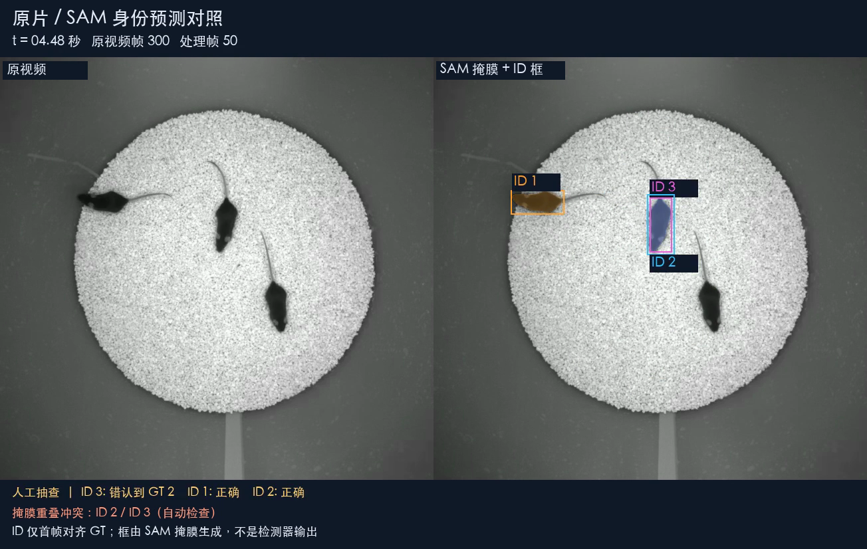
三鼠 SAM 追踪视频
2026.09.20 公开三鼠样本，原片与预测同步对照
重点观察 3–5 秒
约 3.49 秒
ID 2 与 ID 3
掩膜发生重叠
4.48 秒人工抽查
两个 ID 跟到同一只鼠
视频保留原始错误
点击视频播放（30 秒）
Notes:
第 11 页：三鼠 SAM 追踪视频
先播放视频，左侧原片，右侧 SAM 掩膜与 ID。重点看 3 至 5 秒。约 3.49 秒出现掩膜冲突，4.48 秒人工标注确认 ID 3 跟到了 ID 2 对应的小鼠。保持错误输出，没有人工纠正。
视频为三鼠公开样本前 30 秒。原视频 67 fps，每 6 帧取 1 帧推理，视频按原时长播放。ID 仅首帧对齐人工标签。人工答案只用于评分。
2026.09.20 复跑结果：18 次非初始抽查，12 次正确，6 次错认。稀疏抽查，不是 IDF1/HOTA。
视频：三鼠SAM可视化_2026-09-20/03_原片与SAM并排对照_2026-09-20.mp4
原视频：https://zenodo.org/records/14580256
人工标注：https://zenodo.org/records/20355567

Slide 12
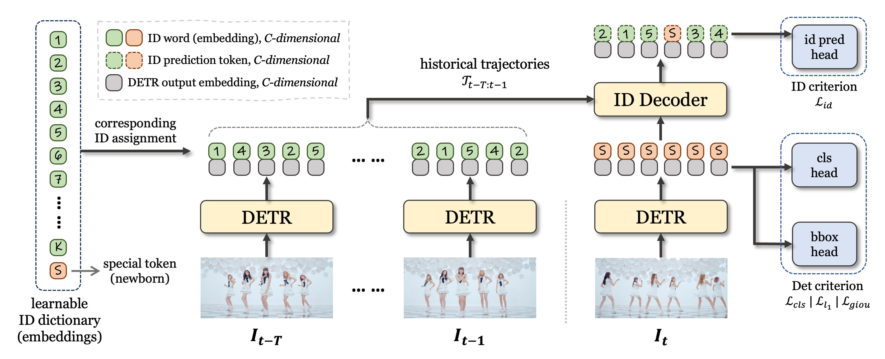
后续身份识别研究方向
优先验证 MOTIP：当前目标特征 + 历史身份信息，共同预测当前 ID
后续 1：自监督身份特征（idtracker.ai 6），用可靠片段构造正负样本。
后续 2：离线双向关联（UDMT 思路），结合未来帧与运动约束接回轨迹。
官方结构示意，非本项目结果。以上方向待验证，继续坚持零新增人工训练标注。
Notes:
第 12 页｜后续身份识别研究方向
看图提示：中间采用 MOTIP 官方结构示意图，图中人物是原论文的演示素材，不是我们的小鼠实验结果。先指下方 DETR，它为每帧目标提供特征；再指上方 historical trajectories，这一路携带历史特征和已有 ID；最后指 ID Decoder，两路信息在这里汇合，预测当前目标属于哪个历史身份或是否为新目标。图下面列出后续自监督特征与离线双向关联两条探索方向。
接下来会按优先级考虑三个方向。这些是已经查阅论文和官方实现后提出的实验计划，目前没有新的效果数据。
第一优先级是 MOTIP 的 ID Decoder。它结合当前目标特征和历史身份信息来预测身份，不只是做相邻帧的位置匹配。我们此前已经做过检测器适配，但还缺少在这组公开人工标注上，对完整身份解码链路的统一评估。下一步会先核对当前小鼠检测器输出的特征是否满足解码器输入要求，记录解码器的真实调用和轨迹输出，再做对照。SAM 的掩膜、框或者手工灰度特征，不能直接当成解码器所需的特征。
第二个方向参考 idtracker.ai 6 的自监督对比学习。关键想法是从视频自身构造监督：可靠连续片段中的样本可以作为同一身份的候选正样本，同一时刻不同小鼠的样本可以作为负样本。先检验学到的身份特征，能否把遮挡前后的同一只鼠拉近、把不同鼠分开。这里最大的风险是伪身份本身错误，所以建库和训练都要排除接触、歧义片段，并把评估标签隔离出去。
第三个方向借鉴 UDMT 的双向跟踪和一致性思路。离线分析允许利用未来帧，可以从分离后的片段反向追踪，再结合运动连续性、头尾方向等约束，对前后轨迹做整体关联。正反向结果一致仍然可能同时错误，所以这只能增加证据，最后仍要用人工正确答案核验。
三条方向都会保持“零新增人工训练标注”。这允许自动伪标签和自监督训练，也允许现成预训练模型，但不代表整个预训练历史完全没有人工标注。UDMT 官方流程需要初始点击，我们若借鉴它，仍需保留自己的自动初始化环节。
参考论文与官方实现：
- Gao 等，Multiple Object Tracking as ID Prediction，CVPR 2025。[MOTIP 官方仓库](https://github.com/MCG-NJU/MOTIP)。
- 本页结构图：[MOTIP 官方 overview.png](https://github.com/MCG-NJU/MOTIP/blob/main/assets/overview.png)，保留原图内容，仅缩放排版。
- Torrents、Costa、de Polavieja，idtracker.ai 6，eLife 2026。[论文](https://elifesciences.org/articles/107602)。
- Unsupervised transfer learning enables multi-animal tracking without training annotations，Nature Methods 2026。[UDMT 官方项目页](https://cabooster.github.io/UDMT/)，DOI：10.1038/s41592-026-03051-8。
- 文献机制与拟采用实验应区分：上述三条尚未形成新的同色鼠身份识别效果结论。

Slide 13
下一步实验与验收标准
2026.09.20 同色鼠身份识别周进展
第一项交付：完整 MOTIP 在公开同色鼠视频上的身份对照
先验证完整解码链路
核对小鼠检测器特征、历史身份输入与解码器调用，保存轨迹和评分结果。
再验证身份特征是否可分
用可靠片段做自监督小实验，测试遮挡前后检索，再考虑双向轨迹关联。
统一验收口径
固定视频、采样帧与 GT，报告正确、错认、未知和覆盖率，并单独检查漏检。
目标：在控制错认的同时增加正确恢复，不能只靠更多“未知”减少错误。
独立长片段用于最终检验。稀疏 GT 用于抽查；标准连续轨迹指标需符合要求的密集标注。
Notes:
第 13 页｜下一步实验与验收标准
下一步先做一件最具体的事：把完整 MOTIP 身份解码链路放到当前这组有人工正确答案的视频上，建立可以和 SAM 分支比较的基线。需要留下实际输入特征、解码器调用、身份输出和对应评分记录。如果检测阶段仍把接触的两只鼠合成一个目标，就先单独记录这个失败原因，不能把所有问题都归因于身份解码器。
对照时固定视频片段、采样帧和评分方式，同时报告正确、错认、未知以及有效身份覆盖率，另外检查检测数量和漏检。只有在控制错认的同时，增加正确恢复和有效输出，才算身份识别有进展。如果只是让更多身份变成未知，不算完成目标。
完成这个基线后，再做自监督身份特征的小规模实验。如果特征不能区分遮挡前后的个体，就不能指望增加一个匹配步骤自动解决问题。之后才考虑把双向时序证据加入轨迹关联，并明确标注它属于离线方法。
验证会从当前开发片段扩展到独立的更长片段。调参和最终测试要分开，公开人工标签只用于评估。当前稀疏标注继续用于抽查，如果要报告标准 IDF1、HOTA 或逐帧换 ID 次数，还需要满足对应评估要求的密集身份标注。
所以，下周希望交付的首先是一份完整 MOTIP 与当前方法的真实对照，而不是预先承诺同色鼠身份恢复一定成功。之后根据失败发生在检测、身份特征还是轨迹关联，决定优先改哪一部分。
实施次序：完整 MOTIP 基线、身份特征小实验、离线双向关联。均为计划，不属于本周已完成结果。

Slide 14
长视频中的身份一致性
2026.09.27 已覆盖 2 段完整录制，约 15 分钟；长视频方法为 DAM4SAM 多目标实现
样本 / 范围 | 时长 | 正确 | 错误 | 未判定 | 正确 / 全部判定
三鼠 · 前段 | 60 秒 | 38 | 0 | 1 | 97.4%（38/39）
三鼠 · 全段 | 6 分 58 秒 | 127 | 141 | 11 | 45.5%（127/279）
五鼠 · 前段 | 60 秒 | 64 | 0 | 1 | 98.5%（64/65）
五鼠 · 全段 | 8 分 05 秒 | 313 | 185 | 32 | 59.1%（313/530）
低的是长时身份一致性，不等于“鼠的轮廓分割只有五成准确”。
809 次稀疏核验；首次身份对齐不计分。未判定：42 次 GT 框重叠，1 次质心落框外。
当前为 512 输入、约 11 帧/秒的本机配置，不能替代默认分辨率与全帧率的结论。
Notes:
数据：Zenodo https://zenodo.org/records/14580256；人工稀疏身份框：https://zenodo.org/records/20355567。人工GT仅用于离线评估，推理不读取GT。SAM2.1-L，512×512输入，每6原始帧处理1帧，FP16，本机MPS；首帧提示自动生成，已知鼠数作为元数据。指标为固定首帧身份映射后的质心落框核验，不是像素准确率、IDF1或HOTA。
表中前60秒取同一次长视频运行。三鼠93个抽查时刻×3身份=279；五鼠106个时刻×5身份=530。总计440正确、326错误、43未判定。每300原始帧一个人工框抽查时刻，分别约4.48秒和4.55秒。数据来源：motip_mac_run/sam_benchmark_20260927/full_d4sm512_3/evaluation.json 与 full_d4sm512_5/evaluation.json。完整时间覆盖不等于逐原始帧处理，不能将本指标称为论文标准准确率。DAM4SAM作者多目标代码 https://github.com/alanlukezic/d4sm 。本周优先SAM记忆优化，未新增MOTIP ID Decoder结果。

Slide 15
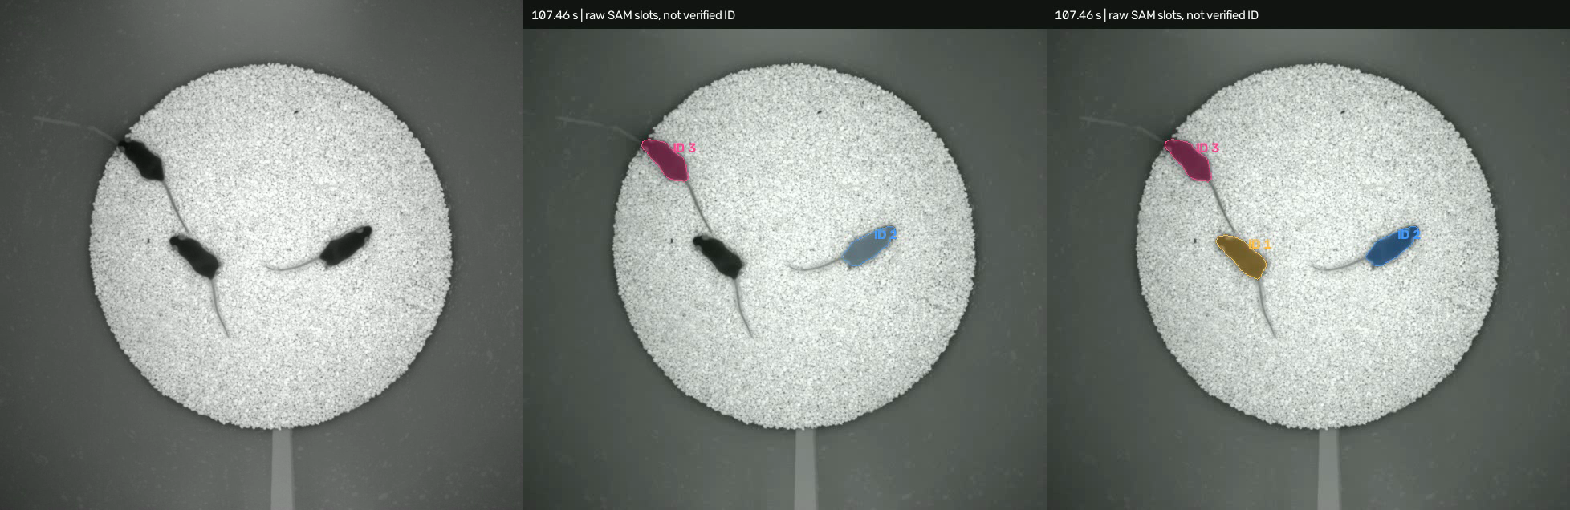
三鼠案例：接触后两个 ID 跟向同一只
原视频约 100–115 秒 同帧同步对照；点击视频播放，保留真实错误
原视频
DAM4SAM 基线
DAM4SAM + 本项目冻结
104.60 秒：两 ID 掩膜重叠达到 50% 阈值；107.46 秒：GT 确认身份错误。
右侧加入本项目的跨 ID 冻结规则；画面编号仍是原始预测槽位。
Notes:
数据：Zenodo https://zenodo.org/records/14580256；人工稀疏身份框：https://zenodo.org/records/20355567。人工GT仅用于离线评估，推理不读取GT。SAM2.1-L，512×512输入，每6原始帧处理1帧，FP16，本机MPS；首帧提示自动生成，已知鼠数作为元数据。指标为固定首帧身份映射后的质心落框核验，不是像素准确率、IDF1或HOTA。
此片段实际起点100.02985秒，167个处理帧，约14.96秒。左右各栏从同一原始帧索引取样。中间基线在源帧7008（104.597秒）首次重叠超过较小掩膜的50%。源帧7200（107.4627秒）原始slot1应对应GT3，却落入GT1；slot2也落入GT1，即两个槽位跟同一只。首帧映射slot1/2/3→GT3/1/2。右侧freeze同一时刻三个槽位核验均正确。此处freeze只撤销冲突对象当前帧的记忆写入，不读取人工GT，不隐去错误输出，也没有自动重提示。视频是选取的失败事件，不代表所有时刻或独立测试集。严重重叠帧按任意两个 ID 的预测掩膜交集面积除以较小掩膜面积是否达到 0.5 统计，按处理帧计数，不等于人工确认的 ID 错误帧。

Slide 16
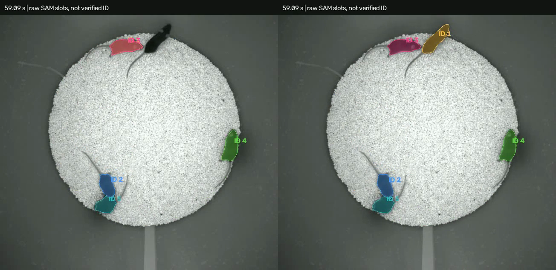
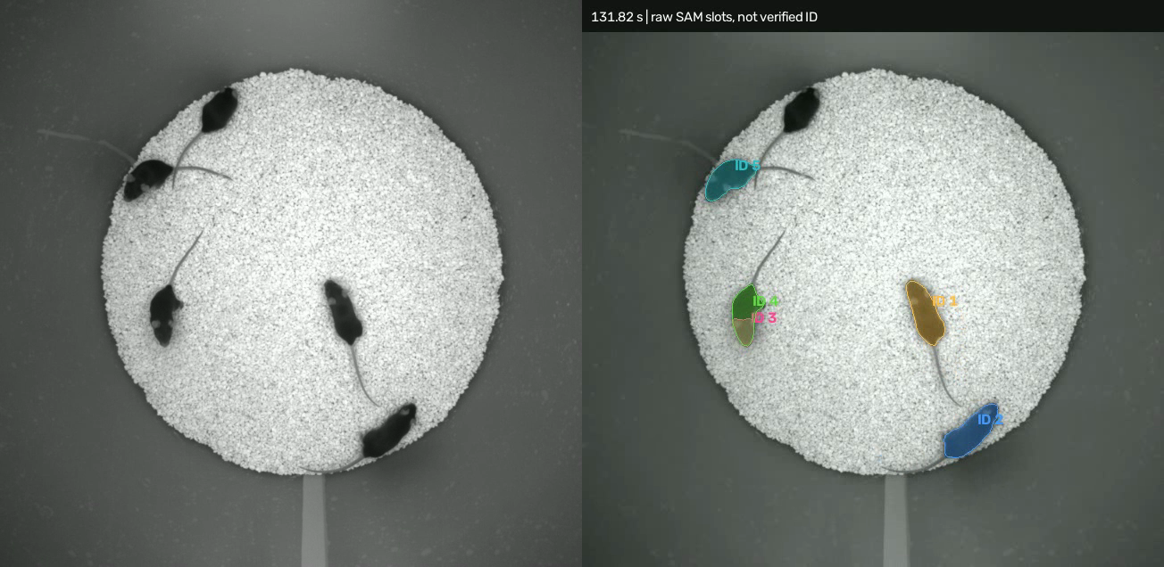
五鼠案例：局部改善仍会在后段失效
同一段五鼠录制的两个时间窗：先看改善，再看残留问题
50–60 秒：记忆选择改善一次局部冲突
125–145 秒：DAM4SAM 仍出现身份合并
左：官方 SAM2.1 右：DAM4SAM
左：原视频 右：DAM4SAM
59.09 秒：原版槽位 1 跟错；DAM 此时正确。
131.82 秒：槽位 3、4 跟到同一只鼠。
短片段“看起来很好”与长时身份稳定是两件事；需要同时看正确、错误和无法判定。
Notes:
数据：Zenodo https://zenodo.org/records/14580256；人工稀疏身份框：https://zenodo.org/records/20355567。人工GT仅用于离线评估，推理不读取GT。SAM2.1-L，512×512输入，每6原始帧处理1帧，FP16，本机MPS；首帧提示自动生成，已知鼠数作为元数据。指标为固定首帧身份映射后的质心落框核验，不是像素准确率、IDF1或HOTA。
两个视频可分别点击播放。左视频来自pilot_official512_5与pilot_d4sm512_5，50–60秒，10秒；源帧3900（59.0909秒），官方slot1应为GT2却到GT5，DAM对应判定正确。右视频来自full_d4sm512_5，125–145秒，20秒；源帧8700（131.8182秒）slot3应为GT5却到GT4，slot4也为GT4。五鼠首帧映射slot1/2/3/4/5→GT2/3/5/4/1。此页不是对SAM2.1默认设置的正式复现。

Slide 17
SAM 优化方向与论文依据
重点不只在检测器：记忆写入、跨对象关联和歧义处理都影响长期 ID
论文 / 方法 | 针对的问题 | 可以借鉴的机制 | 本项目状态
DAM4SAM CVPR 2025 | 相似目标干扰 | 近期记忆 + 判别性记忆 选择更可靠的参考帧 | 已跑短片与长片 长时仍有身份合并
SAMURAI 2024 预印本 | 快速运动 低质量记忆 | 运动预测辅助选掩膜 运动与质量约束记忆 | 待做多对象适配 原始实现偏单目标
SAMIDARE 2026 预印本 | 拥挤遮挡 错误记忆累积 | 选择性记忆更新 低密度重分割 + 状态关联 | 已核查论文与代码 需替换行人候选来源
SAM2Long ICCV 2025 | 贪心选错后长期漂移 | 保留多条分割路径 按累计证据选择结果 | 待测试；计算更重 离线路径与在线分开比较
DAM4SAM 已有记忆筛选；跨 ID 重叠冻结是本项目追加的实验规则。
Notes:
论文和代码（访问2026-09-27）：
DAM4SAM: A Distractor-Aware Memory for Visual Object Tracking with SAM2, CVPR2025. https://arxiv.org/abs/2411.17576 ; 作者多目标版本 https://github.com/alanlukezic/d4sm
SAMURAI: Adapting Segment Anything Model for Zero-Shot Visual Tracking with Motion-Aware Memory. https://arxiv.org/abs/2411.11922 ; https://github.com/yangchris11/samurai
SAMIDARE: Advanced Tracking-by-Segmentation for Dense Scenarios. https://arxiv.org/abs/2604.22162 ; https://github.com/ZabuZabuZabu/SAMIDARE
SAM2Long: Enhancing SAM 2 for Long Video Segmentation with a Training-Free Memory Tree, ICCV2025. https://arxiv.org/abs/2410.16268 ; https://github.com/Mark12Ding/SAM2Long
可补充追踪：SENTRY https://arxiv.org/abs/2606.24449 ，候选回溯、邻居与时序一致性；LiAM-SAM https://arxiv.org/abs/2609.28078 ，跨对象记忆完整性。尚无本地性能结论。
这些工作不直接保证同色小鼠身份正确。SAMIDARE的运动场景检测器不能直接当小鼠检测器；SAM2Long最终路径选择使用整段证据，须与因果在线方法分开评价。冻结记忆、匈牙利匹配、重新提示都已有先例，目前只称工程验证，不称原创方法。DAM4SAM 原有空掩膜跳过更新、RAM 和 DRM 筛选；本项目另加跨对象掩膜重叠时的当帧记忆撤销。原论文 https://arxiv.org/html/2411.17576v2 。

Slide 18
初步消融结果与下一步验证
DAM4SAM 原有：空掩膜不更新；本项目新增：跨 ID 重叠时冻结记忆
三鼠同一前 180 秒：分开验证冻结与自动重提示
方法 | 正确 / 错误 / 未判定 | 正确 / 全部 | 严重重叠帧
DAM4SAM 基线 | 85 / 33 / 2 | 70.8% | 842 / 2,010
+ 冲突记忆冻结 | 118 / 0 / 2 | 98.3% | 13 / 2,010
冻结 + 重提示试验（3帧） | 83 / 31 / 6 | 69.2% | 408 / 2,010
严重重叠帧：任意两 ID 掩膜的交集 / 较小掩膜面积 ≥ 50% 的处理帧。
新增冻结：撤销相关 ID 当帧记忆更新；当前预测保留，仅在开发视频上验证。
接下来：在新录制验证冻结；拆分重提示与确认机制，补做 1024 / 更高帧率对照。
数据：6 段约 44 分钟已下载；新增 7 鼠、10 鼠与不同场景，白鼠初始化仍需适配。
新增数据尚无完整方法结果；重复成功并完成消融前，不宣称解决同色鼠 ID 或具备论文创新。
Notes:
数据：Zenodo https://zenodo.org/records/14580256；人工稀疏身份框：https://zenodo.org/records/20355567。人工GT仅用于离线评估，推理不读取GT。SAM2.1-L，512×512输入，每6原始帧处理1帧，FP16，本机MPS；首帧提示自动生成，已知鼠数作为元数据。指标为固定首帧身份映射后的质心落框核验，不是像素准确率、IDF1或HOTA。
freeze运行：dev_freeze_confirm3_3_180s，2010处理帧，约179.91秒；120个人工框身份核验，118正确、0错误、2未判定（GT框重叠）。基线取同一时间范围120次，85正确、33错误、2未判定。严重重叠定义交集/较小掩膜面积≥0.5，是模型自身一致性诊断，不是人工身份真值。冻结后仍有13个严重重叠帧，因此不能把0次抽查错误说成逐帧100%正确。严重重叠帧为本次 2010 个处理帧中任意一对不同预测 ID 的掩膜交集 / 较小掩膜面积 ≥ 0.5 的帧；每帧最多计一次。空掩膜另列为冻结触发条件，未计入此列。该规则可误报，也可能漏掉无重叠的 ID 交换。DAM4SAM 原有空掩膜跳过更新，本项目新增的是跨 ID 重叠冻结。
具体冻结：在SAM传播前缓存DAM记忆容器，传播后检查重叠/空掩膜，对受影响slot恢复RAM/DRM容器、对象指针、待写DRM和对应统计；不删除或纠正当前错误输出，不改变GT映射。正常帧仍更新。该方法是在已看过的三鼠失败案例上设计，后续必须用新录制验证。基线与freeze在104.60秒首次冲突帧以前的逐帧对象结果完全一致，首次结果差异在下一处理帧104.6866秒。
repair三帧确认分支已完成：83正确、31错误、6未判定，严重重叠408/2010。该分支结合自动前景候选、一对一匹配、相对代价间隔、多帧确认、自动正负点重提示，并把受影响槽位持续隔离至接受恢复。因此它还改变了隔离时长，不是仅增加一次重提示的严格单因素消融。其效果不优于基线，118/0/2只归因于freeze。单帧确认分支另行运行，不计入本页结论。
追加7鼠、10鼠、白鼠5只、另组黑鼠5只，总共6录制约44.1分钟。已下载不等于跑完。白鼠场景不适用现有深色前景初始化。SAM2Mice权重已在5鼠60秒探索，62正确/0错误/3未判定，通用Base+64/0/1；来源模型用过人工鼠标注训练且训练测试重合未知，不列入严格通用零样本主结果。

